Slide 1
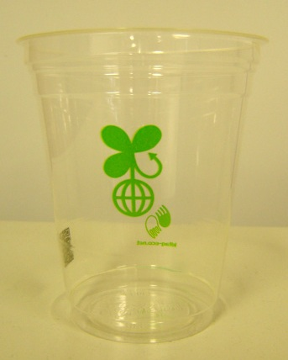
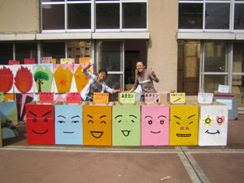
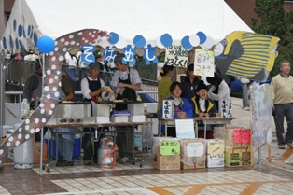
筑波大学での取り組み
第31回筑波大学学園祭「雙峰祭」
2005年10月8、9、10日に実施
3日間合計3万人近い人が訪れた
・ 共用ゴミ箱、カップ専用ゴミ箱で回収
・ 共用ゴミ箱ではカップのみを分別
共用ゴミ箱
カップ専用ゴミ箱
協力：筑波大学環境サークルエコレンジャー

Slide 2
カップ回収率
・ 使用数 5000個
・ 回収数 1500個
・ 回収率 30%
飲料用容器、パフェなどの軽食用の容器として
約70企画に利用
反省点
・ 事前・当日広報の不足
・ 会場内での他のコップの使用
・ つくば市のゴミ分別体系。

